Slide 1
MODELO PARA ESTIMAR kg DE MERMELADA EN FUNCION DE LOS INSUMOS Y MATERIAS PRIMAS ENTRADO EN UNA FABRICA DE CONSERVAS
Autor: Reinaldo Díaz Mizos
Institución: Empresa Agroindustrial Ceballos, Cuba

Slide 2
CONTEXTO DEL NEGOCIO
La presente investigación se desarrolló en la Mini-Industria la “Candelaria” perteneciente a la CCS Patricio Sierralta del municipio Ciro Redondo en la provincia Ciego de Ávila. La Candelaria al igual que el resto de las Mini-Industrias, procesa frutas y vegetales para producir distintos tipos de conservas, entre ellas, la mermelada de Guayaba, y Papaya, con un nivel de aceptación considerable en la población. Esta fábrica compra los insumos a la Empresa Agroindustrial Ceballos y le vende sus producciones.
Normalmente en la Mini-Industria “La Candelaria”, se adquiere la materia prima e insumos necesarios para terminar el producto final y llenar los envases correspondientes.
Al no contar con una herramienta para poder hacer un estimado a priori, de la cantidad de materia prima (guayaba) que se necesita para producir una cantidad determinada de mermelada, sucede, que una vez terminado de llenarse todos los envases, en muchas ocasiones sobra una cantidad considerable de materia primas, es decir, guayaba, lo que trae serias consecuencias, si se tiene en cuenta el deterioro de la fruta y el gasto que esto ocasiona, que más tarde repercute en las utilidades de la entidad.

Slide 3
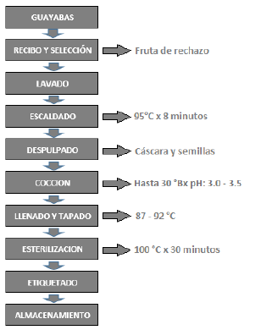
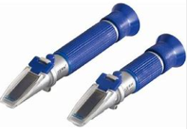
ESQUEMA TECNOLOGICO
Términos y definiciones
Refractómetro:
Mide la concentración de solidos solubles (°Brix) en soluciones, como el contenido de azúcar en jugos, mermeladas, vino, y líquidos similares.

Slide 4
OBJETIVO
Teniendo en cuenta lo antes dicho, la presente investigación tiene como objeto de estudio, la confección de un modelo que permita pronosticar la cantidad de Mermelada (kg) y envasar una cantidad determinada de conservas, para posteriormente, su comercialización.

Slide 5
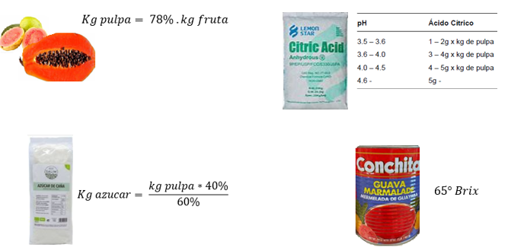
CARACTERISTICAS DE LOS INSUMOS Y PRODUCTO TERMINADO

Slide 6
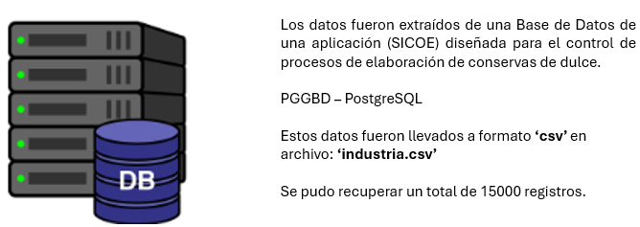
FUENTE DE DATOS

Slide 7
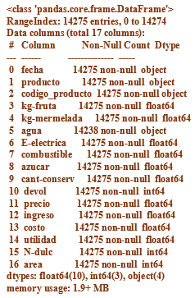
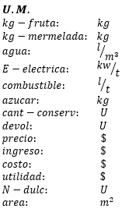
FUENTE DE DATOS
DESCRIPCION DE LOS CAMPOS (COLUMNAS) DEL Dataset
codigo_producto:
G32 (Lata de Memelada de Guayaba de 3.2kg)
P32 (Lata de Mermelada de Papaya 3.2kg)
producto:
Lata de Memelada de Guayaba de 3.2kg)
Lata de Mermelada de Papaya 3.2kg)

Slide 8
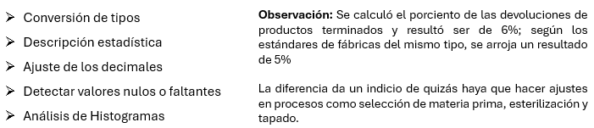
TRATAMIENTO DE LOS DATOS

Slide 9
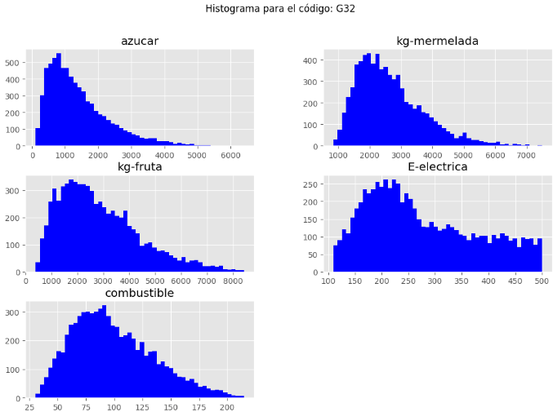
TRATAMIENTO DE LOS DATOS
ANALISIS DE HISTOGRAMAS

Slide 10
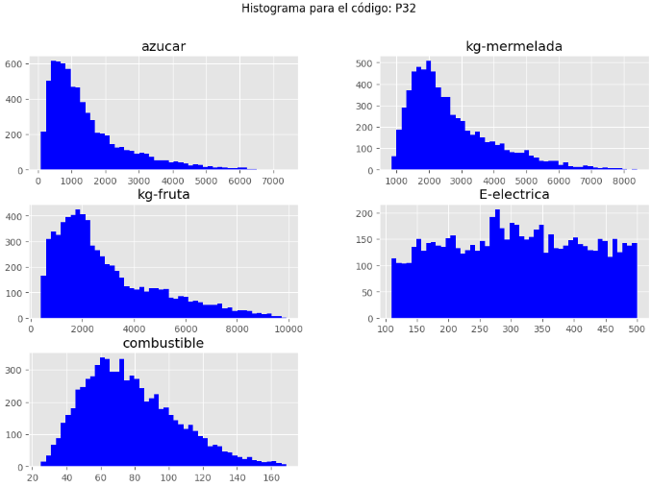
TRATAMIENTO DE LOS DATOS
ANALISIS DE HISTOGRAMAS

Slide 11
CREANDO EL CONJUNTO DE PRUEBA
Se crearon dos conjuntos:
test_set: Conjunto de prueba que representa un 20% de los datos originales.
train_set: Que representa un 80% de los datos originales.

Slide 12
EXPLORACION DE LOS DATOS
Después de una inspección a ‘priori’ de los datos para entender qué tipo de datos se está manipulando, se explorará el conjunto de entrenamiento para hacer una exploración rápida y sencilla durante esta fase.
Se experimentará con varias transformaciones para que este conjunto quede listo para la fase de entrenamiento de los modelos de ‘Machine Learning’

Slide 13
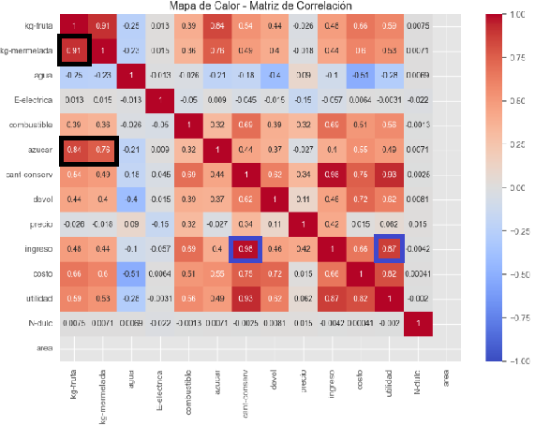
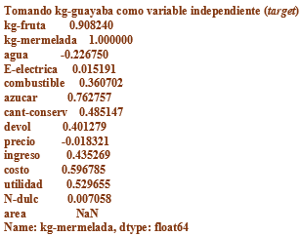
BUSCAR CORRELACIONES
Es muy importante buscar las relaciones funcionales entre las variables objeto de estudio, y hacer un análisis exhaustivo de cuales variables son de interés para incluir en el modelo para que este tenga el rendimiento deseado y cumpla con las expectativas de pronóstico.

Slide 14
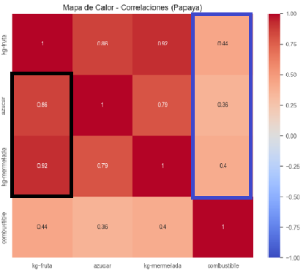
BUSCAR CORRELACIONES

Slide 15
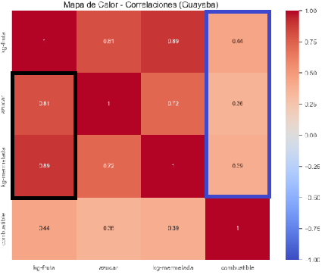
BUSCAR CORRELACIONES

Slide 16
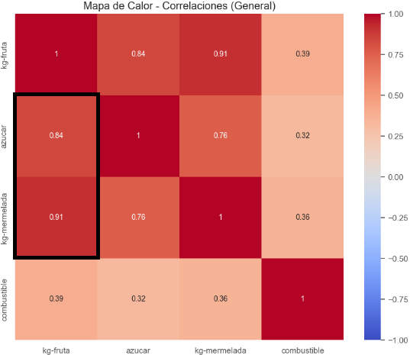
BUSCAR CORRELACIONES

Slide 17
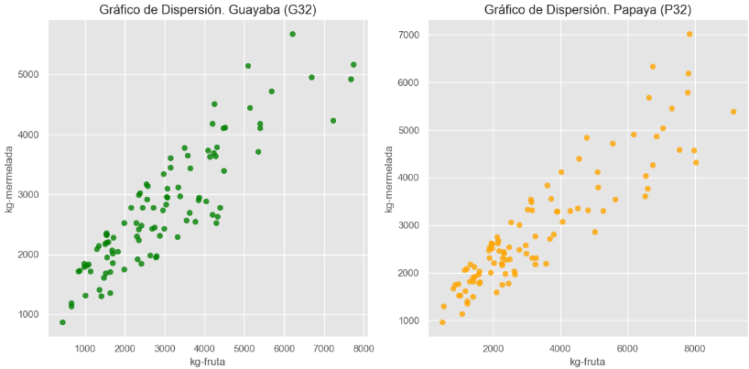
ANALISIS DE LA DISPERSION DE LOS DATOS

Slide 18
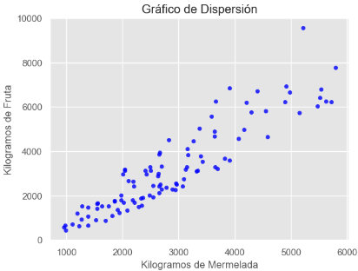
ANALISIS DE LA DISPERSION DE LOS DATOS

Slide 19
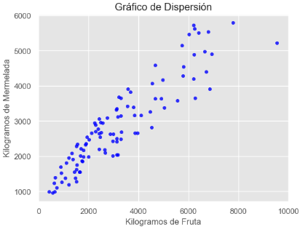
ANALISIS DE LA DISPERSION DE LOS DATOS

Slide 20
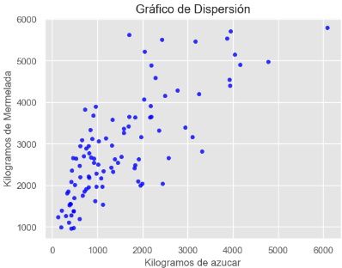
ANALISIS DE LA DISPERSION DE LOS DATOS

Slide 21
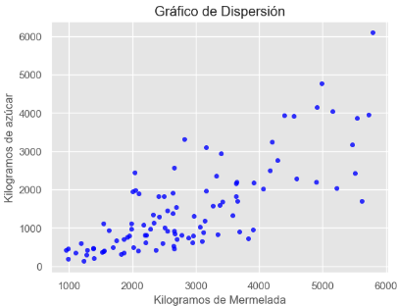
ANALISIS DE LA DISPERSION DE LOS DATOS

Slide 22
CRITERIOS
En un principio se optó de hacer dos modelos, un primer modelo para la ‘Mermelada de Guayaba’ y otro Modelo para la ‘Mermelada de Papaya’, puesto que son frutas diferentes y quizá exista algunas diferencias en parámetros.
Por tal motivo necesitaba conocer si existía diferencias significativas entre las variables de interés de la Mermelada de Guayaba y la Mermelada de Papaya, para esto se pueden hacer varias pruebas:
Comparación visual de coeficientes de correlación y dispersión de residuos.
Test de ‘T-student’ en cada una de las variables predictoras Papaya-Guayaba
Análisis de factorial de varianza (ANOVA) entre los grupos de variables predictoras de Papaya y Guayaba.
La decisión que se tomó fue el primer criterio, y como se pudo observar los coeficientes de ‘Mermelada de Guayaba’ y ‘Mermelada de Papaya’ son semejantes, incluso con todos los datos. Asís como, las dispersiones de los residuos.

Slide 23
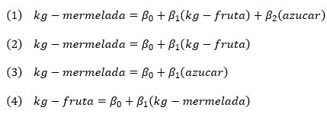
SELECCIÓN DE LAS VARIABLES DE INTERES Y SELECCIÓN DE MODELOS
(oK)

Slide 24

PREPRAR LOS DATOS PARA LOS ALGORITMOS DE MACHINE LEARNING
Separamos los predictores y las etiquetas (target), puesto que no tenemos por qué querer aplicar las mismas transformaciones a los predictores y los valores objetivo.

Slide 25
LIMPIAR DATOS
La mayoría de los algoritmos de machine learning no pueden funcionar si faltan características, así que necesitamos ocuparnos de ello.
Para esto existen diversas técnicas:
Deshacernos de las filas de haber NaN en las columnas.
Deshacernos de todo el atributo (Eliminar la columna).
Establecer algún valor para esos valores que faltan (cero, la media, la mediana, etc.). (imputación)

Slide 26
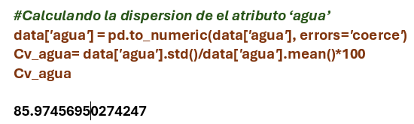
LIMPIAR DATOS
Se calculó la dispersión relativa de la columna ‘agua’:

Slide 27
LIMPIAR DATOS
Se decidió eliminar las siguientes columnas:
El atributo 'agua' en la 'data' hace referencia a la cantidad de agua consumida en la fábrica, donde su mayor consumo es en la limpieza y como se puede observar en el ‘Cv’ (Coeficiente de variación), existe una dispersión muy alta alrededor de la media (muy natural en fábricas de conservas). Con este valor y teniendo en cuenta el objetivo principal de nuestro modelo, decidimos que podemos Prescindir de la columna 'agua' en el modelo.
La columna 'area' representa el área en metros cuadrados de la fábrica, es un valor constante que se mantiene inalterable a lo largo de todas las filas, también podemos prescindir de el atributo 'area'
La columna 'N-dulc' es un dato entero del número de dulcero que participa en la fabricación de la conserva; teniendo en cuenta nuestras expectativas en este proyecto, también prescindimos de 'N-dulc'

Slide 28
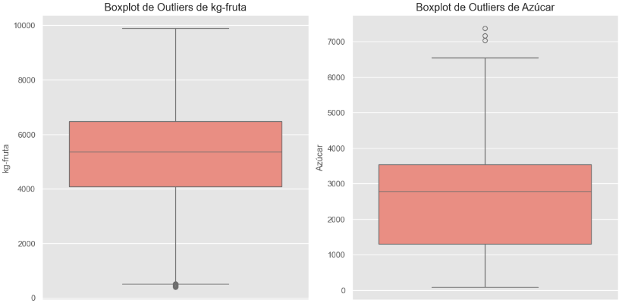
DETECCION Y ELIMINACION DE OUTLIERS

Slide 29
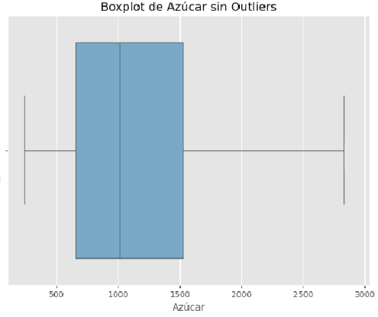
DETECCION Y ELIMINACION DE OUTLIERS

Slide 30
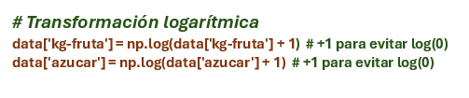
TRANSFORMACION Y NORMALIZACION

Slide 31
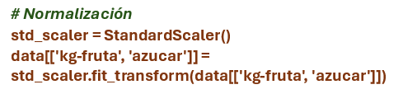
TRANSFORMACION Y NORMALIZACION

Slide 32
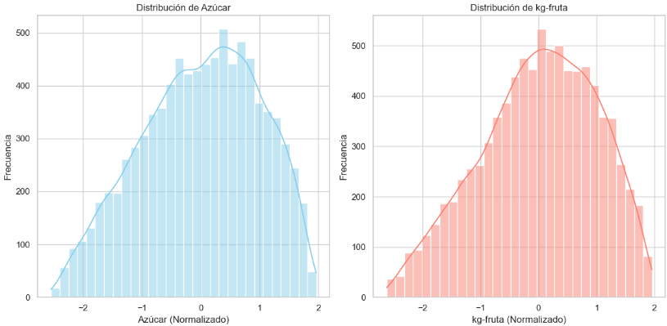
TRANSFORMACION Y NORMALIZACION
Observación: también se hizo el escalado y normalización del de la variable objetivo (target) y entrenamiento del modelo.

Slide 33
ENTRENANDO ALGORITMOS DE MACHINE LEARNING
REGRESIÓN MÚLTIPLE
P = [] # Lista global para almacenar los nuevos datos de predicción
def predice(lista, data, data_labels):
# Inicializar el escalador
scaler = StandardScaler()
# Filtrar solo las columnas numéricas relevantes para escalar
data_predictoras = data[['kg-fruta', 'azucar']]
# Escalar los datos
data_scaled = scaler.fit_transform(data_predictoras)
# Obtener las etiquetas
y = data_labels.values.flatten()
# Inicializar el modelo de regresión lineal
modelo = linear_model.LinearRegression()

Slide 34
ENTRENANDO ALGORITMOS DE MACHINE LEARNING
REGRESIÓN MÚLTIPLE
# Ajustar el modelo a los datos escalados
modelo.fit(data_scaled, y)
y_pred= modelo.predict(data_scaled)
# Calcular métricas
r_squared = r2_score(y, y_pred)
mse = mean_squared_error(y, y_pred)
mae = mean_absolute_error(y, y_pred)
# Mostrando las métricas
print(f"R-squared= {r_squared:.3f}")
print(f"MSE= {mse:.3f}")
print(f"MAE= {mae:.3f}\n")

Slide 35
ENTRENANDO ALGORITMOS DE MACHINE LEARNING
REGRESIÓN MÚLTIPLE
# Añadir los nuevos datos (la lista que recibe la función) a P
P.append(lista)
# Escalar los nuevos datos
nuevos_datos_escalado = scaler.transform([lista])
# Debe ser una lista de listas para la predicción
# Hacer la predicción
prediccion = modelo.predict(nuevos_datos_escalado)
return prediccion

Slide 36
ENTRENANDO ALGORITMOS DE MACHINE LEARNING
REGRESIÓN MÚLTIPLE
print("ESTIMACION DE DE MERMELADA A PRODUCIR EN FUNCION DE LA CANTIDAD DE MATERIA PRIMA Y AZUCAR\n")
print()
fruta= input("Kg de fruta: ")
azucar= input("kg de azúcar: ")
print(f"Se estima una producción de Mermelada de: {predice([fruta, azucar], data, data_labels).round(3)}kg.")
ESTIMACION DE MERMELADA A PRODUCIR EN FUNCION DE LA CANTIDAD DE MATERIA PRIMA Y AZUCAR
R-squared= 0.825
MSE= 251607.951
MAE= 402.390
Se estima una producción de Mermelada de: [3677.245]kg.

Slide 37
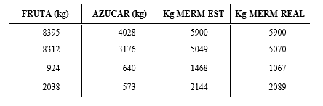
VAIDACION DE LOS RESULTADOS
REGRESIÓN MÚLTIPLE

